Slide 1
목차
Product(or Solution)
Research(or publications)
Blog
Contact us
About us

Slide 2
Product(or Solution)
메디컬
Fundus
OCT
바이오
신약개발

Slide 3
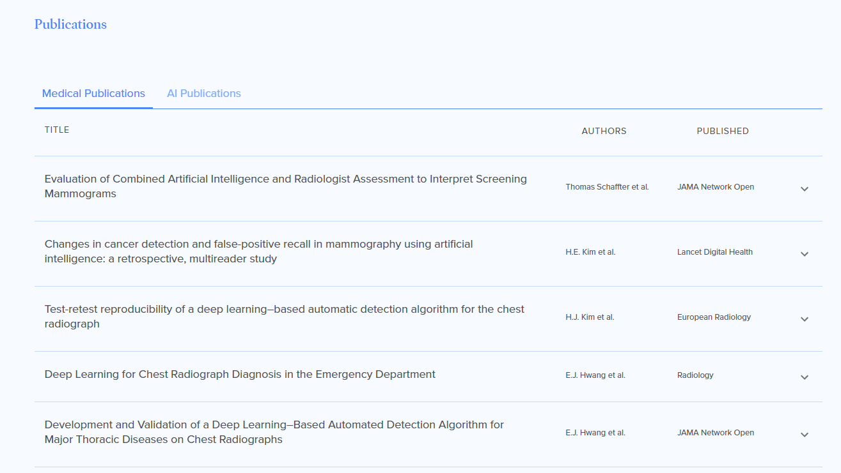
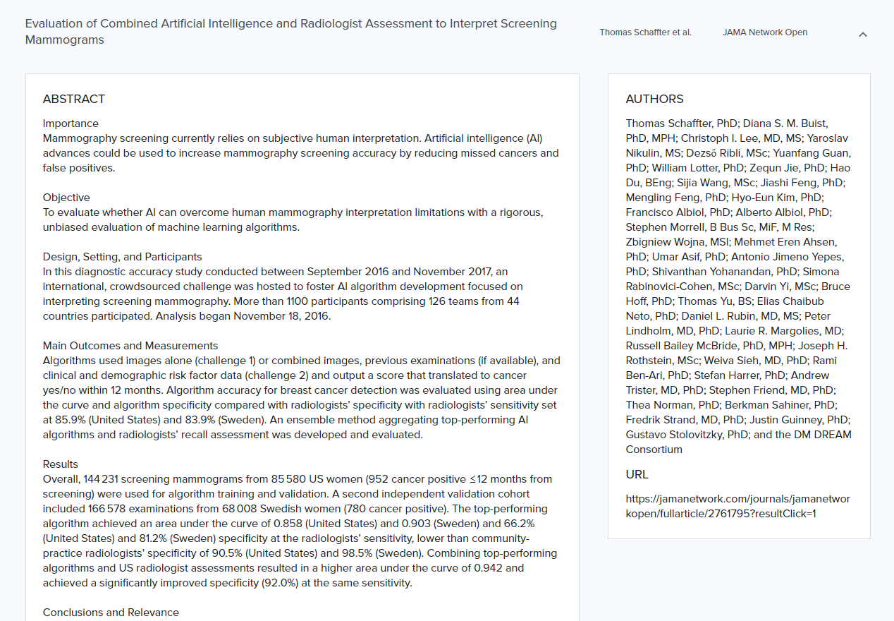
Research(or publications)
https://www.lunit.io/ko/research/publication/와 비슷한 형식으로

Slide 4
blog
https://blog.lunit.io/과 비슷한 형식으로
논문 리뷰가 목적인 페이지

Slide 5

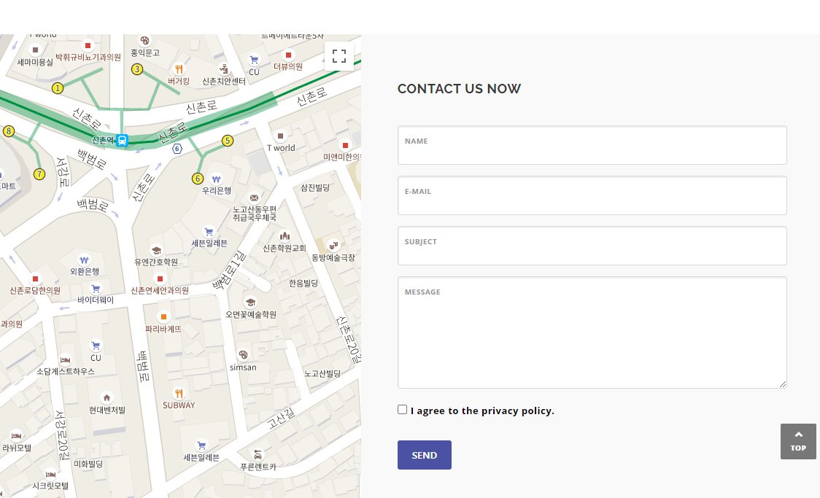
Contact us
http://www.medi-whale.com/contact/ 과 비슷한 형식으로

Slide 6


About us
https://www.elementai.com/about-us 와 비슷한 형식으로

